Slide 1
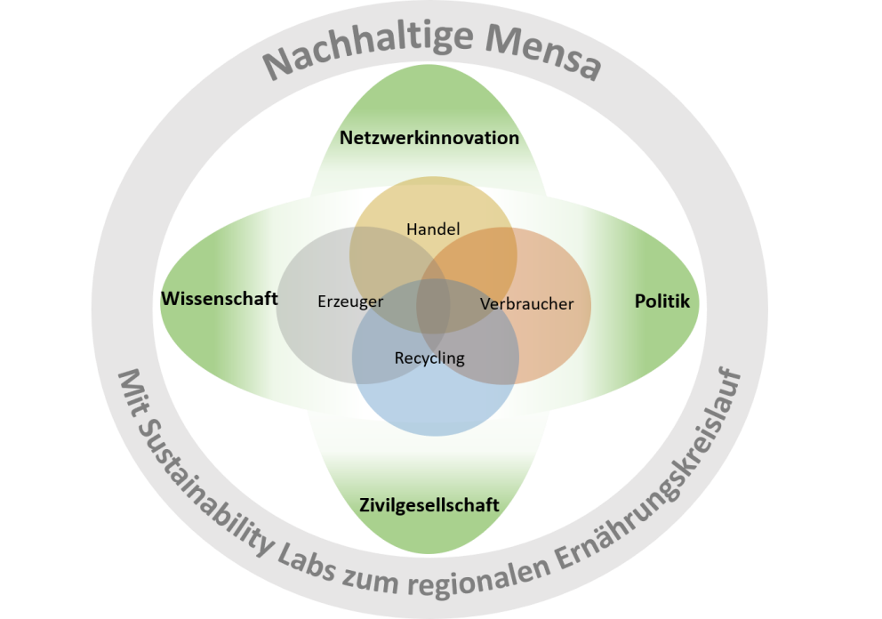
Forschungsprojekt
„Nachhaltige MENSA – Mit Sustainability Labs zum regionalen Ernährungskreislauf“
01.06.2018 – 31.05.2019 , Rat für Nachhaltige Entwicklung (RNE), Programm Nachhaltige Ernährung.
In Kooperation mit dem Studentenwerk Marburg und dem Dachverband der Studentenwerke sowie der Stadt Marburg und dem Landkreis Marburg Biedenkopf
Wie kann transformative Bildung für eine Nachhaltige Entwicklung in der Hochschule möglich werden? Wie kann universitäre organisationspädagogische Professionalisierung im Kontext von Nachhaltigkeit aussehen?
Ziellinien des Projektes:
Ein forschender Blick auf den Prozess studentischen (Erfahrungs-)Lernens und organisationspädagogischer Professionalisierung im Kontext von Nachhaltigkeitsperspektiven.
Ein gemeinsam mit den Studierenden und regionalen Stakeholdern geplantes Innovationslabor, um die Netzwerkbildung im regionalen Ressourcenkreislauf zu stärken.
Die gemeinsame Beantwortung der Fragestellung: Wie kann die Mensa Marburg (noch) stärker im regionalen Kreislauf Lebensmittel beschaffen, verarbeiten, anbieten, vermarkten, recyceln?
Die prozessuale Unterstützung der (Land-)Wirtschaftsförderung, Politikentscheider, Verwaltung und Hochschulgastronomie in der noch stärkeren Verankerung von Nachhaltigkeitsstrategien.
Die Rekonstruktion des regionalen Wirtschaftskreislaufes als Bildungskreislauf: Ein auf allen Ebenen stattfindender Lernprozess, der durch die Erstellung eines Manuals und mediendidaktischer Video-Clips das Transferpotenzial dieser Art organisationspädagogischer Professionalisierung im Hochschulkontext mit einem Fokus auf Nachhaltigkeitsperspektiven voll ausschöpft.
Projektteam:
Prof. Dr. Susanne Maria Weber I Susanne.Maria.Weber@staff.uni-marburg.de
Marc-André Heidelmann I Marc-Andre.Heidelmann@staff.uni-marburg.de
Leila Grosse I projektn@uni-marburg.de

